Slide 1
資料 1－２
住宅ストックの活用 関連データ集
【目 次】
１．住宅ストック、建設の動向 P ２
２．住宅の質の状況 P２３
３．住宅の維持管理の状況 P３５
４．多様なニーズへの対応 P３８
５．参考データ P４６

Slide 2
１．住宅ストック、建設の動向
2

Slide 3
府内の住宅数と世帯数の推移
第3回部会資料更新
○ 府内の住宅数と世帯数の推移を見ると、住宅総数（約4,680千戸）は、総世帯（約3,974千世帯）に対し約18％多く、量的には充足している。
住宅総数が世帯総数を上回る
資料：各年「住宅・土地統計調査」（総務省統計局）を基に大阪府作成

Slide 4
建築年代別の住宅ストック数
第4回部会追加資料
○大阪府の住宅ストック3,950千戸を建築年代別にみると、1980（Ｓ55）年以前（新耐震前）に建築された住宅は872千戸（約22％）存在している。
新耐震前（築35年を超える住宅は872千戸
資料：各年「住宅・土地統計調査」（総務省統計局）を基に大阪府作成

Slide 5
空家数の推移
第4回部会追加資料
○空家数は、この20年で約1.4倍（501→709千戸）に増加しており、「賃貸用又は売却用の住宅」（409千戸）等を除いた「その他の住宅（転勤・入院などのため居住世帯が長期にわたって不在の住宅、建替えなどのために取り壊すことになっている住宅など）」（209千戸）がこの20年で約2.0倍（107→209千戸）に増加している。
1.18倍
1.65倍
1.17倍
1.16倍
1.13倍
1.45倍
資料：各年「住宅・土地統計調査」（総務省統計局）を基に大阪府作成

Slide 6
空家率の推移【全国・東京都との比較】
第3回部会資料
○ 全国に比べ大阪府は高い水準であるが、ここ10年は同程度の微増となっている。
○ 東京都は平成10年以降、11％前後で横ばいが続く。
資料：各年「住宅・土地統計調査」（総務省統計局）を基に大阪府作成
6

Slide 7
建て方別住宅数（居住世帯あり）【大阪府】
第3回部会資料
○ 建て方別に住宅ストック数をみると、一戸建、共同住宅が一貫して増加し、長屋建は減少。
○ 平成30年は一戸建が約161万戸（40.7％）、長屋建が約16万戸（3.9％）、共同住宅が約218万戸（55.3％）。
一戸建：一つの建物が１住宅であるもの。
長屋建：二つ以上の住宅を一棟に建て連ねたもので，各住宅が壁を共通にし，それぞれ別々に外部への出入口をもっているもの。いわゆる「テラスハウス」と呼ばれる住宅もここに含まれる。
共同住宅：一棟の中に二つ以上の住宅があり，廊下・階段などを共用しているものや二つ以上の住宅を重ねて建てたもの。１階が商店で，２階以上に二つ以上の住宅がある場合も「共同住宅」とした。
資料：各年「住宅・土地統計調査」（総務省）を基に大阪府作成
7
Notes:
7

Slide 8
年齢別持家率の推移
第4回部会追加資料
○年齢別の持家率は、60歳以上を除くと減少傾向にあり、特に25歳～39歳の間で持家率が大きく減少している。
資料：「平成30年住宅・土地統計調査」（総務省）より府作成

Slide 9
民間賃貸住宅の比率の推移
第4回部会追加資料
○住宅総数に占める民間賃貸住宅の比率は、2003（H15）年に微減したものの、それ以降は約27％で横ばい傾向にある。
資料：各年「住宅・土地統計調査」（総務省統計局）を基に大阪府作成

Slide 10
建て方別住宅数（居住世帯あり）【全国・東京都との比較】
第3回部会資料
○ 大阪府の住宅総数に占める戸建て住宅の比率は約40%で横ばいだが、東京都、全国は、ともに減少傾向。
 | 戸建て住宅数
 | S58 | S63 | H5 | H10 | H15 | H20 | H25 | H30
大阪府 | 100 | 106 | 110 | 121 | 138 | 147 | 158 | 161
東京都 | 150 | 148 | 145 | 150 | 161 | 169 | 180 | 182
全国 | 2,231 | 2,331 | 2,414 | 2,527 | 2,649 | 2,745 | 2,860 | 2,876
資料：各年「住宅・土地統計調査」（総務省統計局）を基に大阪府作成
10

Slide 11
建て方別住宅数（居住世帯あり）【全国・東京都との比較】
第3回部会資料
○ 住宅総数に占める共同住宅の比率は、大阪府、東京都、全国ともに一貫して増加傾向。
○ 平成30年は、大阪府は50％以上、東京都は70％以上を共同住宅が占める。
（万戸）
 | 共同住宅数
 | S58 | S63 | H5 | H10 | H15 | H20 | H25 | H30
大阪府 | 112 | 132 | 153 | 173 | 186 | 202 | 214 | 218
東京都 | 233 | 265 | 304 | 329 | 370 | 413 | 453 | 483
全国 | 933 | 1,141 | 1,427 | 1,660 | 1,873 | 2,068 | 2,209 | 2,334
資料：各年「住宅・土地統計調査」（総務省統計局）を基に大阪府作成
11

Slide 12
所有関係別の新設住宅着工戸数の推移【大阪府】
第3回部会資料
○ 大阪府の新設住宅着工戸数は、リーマンショック直後の平成21年から増加傾向。
○ 平成30年度は平成29年度から持家、分譲、給与、貸家の全てにおいて増加し、前年度比約13.2％増の約7万8千戸の新規住宅着工があった。
持家：建築主（個人）が自分で居住する目的で建築するもの。
貸家：建築主が賃貸する目的で建築するもの。
給与住宅：会社、官公署、学校等がその社員、職員、教員等を居住させる目的で建築するもの。
分譲住宅：建て売り又は分譲の目的で建築するもの。
資料：各年度「住宅着工統計」（国土交通省）を基に大阪府作成
12
Notes:
12

Slide 13
所有関係別の新設住宅着工戸数の推移【全国・東京都との比較】
第3回部会資料
○ 全国の新設住宅着工戸数は近年は90万戸台で横ばいであり、そのうち、大阪府のシェアは長らく７％前後であったが、平成30年次は8.2％と微増。
○ 大阪府は東京都の約1/2の着工数。
 | 新設住宅着工数
 | H21 | H22 | H23 | H24 | H25 | H26 | H27 | H28 | H29 | H30
大阪府 | 5.2 | 5.7 | 6.0 | 6.1 | 6.9 | 6.4 | 6.7 | 7.0 | 6.8 | 7.8
東京都 | 10.4 | 12.4 | 13.4 | 14.1 | 14.8 | 14.0 | 14.2 | 15.4 | 14.2 | 14.8
全国 | 77.5 | 81.9 | 84.1 | 89.3 | 98.7 | 88.0 | 92.1 | 97.4 | 94.6 | 95.3
資料：各年度「住宅着工統計」（国土交通省）を基に大阪府作成
13

Slide 14
所有関係別の住宅数の割合
第3回部会資料
○ 住宅ストックの46.2％（216万戸）が賃貸住宅と推計され、うち公的賃貸住宅は約40万戸で、賃貸住宅ストックの約２割を占めている。
○ 住宅全体の約９割を、民間住宅（民間賃貸住宅及び持家）が占めている。
※公的賃貸住宅戸数はH31.3.31時点
※公的賃貸住宅以外の住宅数については、Ｈ30住宅･土地統計調査より推計
※特定公共賃貸住宅は特優賃として計上
※高優賃には、公社・ＵＲ分を含む
資料：「平成30年住宅・土地統計調査」（総務省統計局）、大阪府資料を基に大阪府作成
14

Slide 15
所有関係と住宅規模
第4回部会追加資料
○大阪府の居住されている住宅ストックは3,950千戸あり、持家：借家比率は、戸数比で5：4、面積比では7：2となっている。
1住宅当たり㎡
114.5㎡
給与住宅
51.6㎡
全体平均77.0㎡
公営の借家
47.2㎡
74.3㎡
都市再生機構住宅・公社の借家
50.1㎡
戸建
共同建
42.6㎡
民営借家
ストックシェア
（戸建）
37.3％
1,473千戸
（共同建）
17.4％
687千戸
（給与住宅）
1.3％
53千戸
（公営）
5.3％
210千戸
（都市再生機構・公社）
2.9％
115千戸
（民営借家）
31.6％
1,250千戸
住宅総数に
占める割合
戸数
持家 2,161千戸
持家：借家＝５：４
借家 1,627千戸
54.7％
41.2％
床面積
持家 220百万㎡
持家：借家＝７：２
借家 72百万㎡
72.4％
23.5％
資料：「平成30年住宅・土地統計調査」（総務省）より府作成

Slide 16
既存住宅流通量（一戸建・共同建）の推移
第4回部会追加資料
○既存住宅の流通量は増加傾向にあり、特に共同住宅の流通量が増加している。
資料：「平成30年住宅・土地統計調査」（総務省）より府作成

Slide 17
民間賃貸住宅の１か月あたりの家賃の推移
第4回部会追加資料
○民間賃貸住宅の１か月あたりの家賃について、平成25年と平成30年の変化を見た場合、6～7万円台が増加傾向にあり、平成30年には最も多い家賃帯が5万円台から6万円台にシフトしている。
資料：「平成30年住宅・土地統計調査」（総務省）より府作成

Slide 18
賃貸住宅の総量
第3回部会資料更新
○ 賃貸住宅の総量をみると、平成30年は、平成20年から約10万戸増加。
○ 賃貸住宅のうち、空家は2割程度であり、近年は横ばいが続いている。
○ 全国と比較すると、空家率の差は3ポイント程度であり、大きな傾向の違いはない。
万戸
万戸
資料：各年「住宅・土地統計調査」（総務省統計局）を基に大阪府作成
18

Slide 19
近畿圏における分譲ワンルームマンション供給戸数の推移
第4回部会追加資料
○近年、近畿圏では、分譲マンション供給のうち、約3割～4割程度をワンルームマンションが占める。
○この10年程度、ワンルームマンションの供給は増加傾向にある。
※2019年は1～10月実績
※長谷工総合研究所提供資料
19

Slide 20
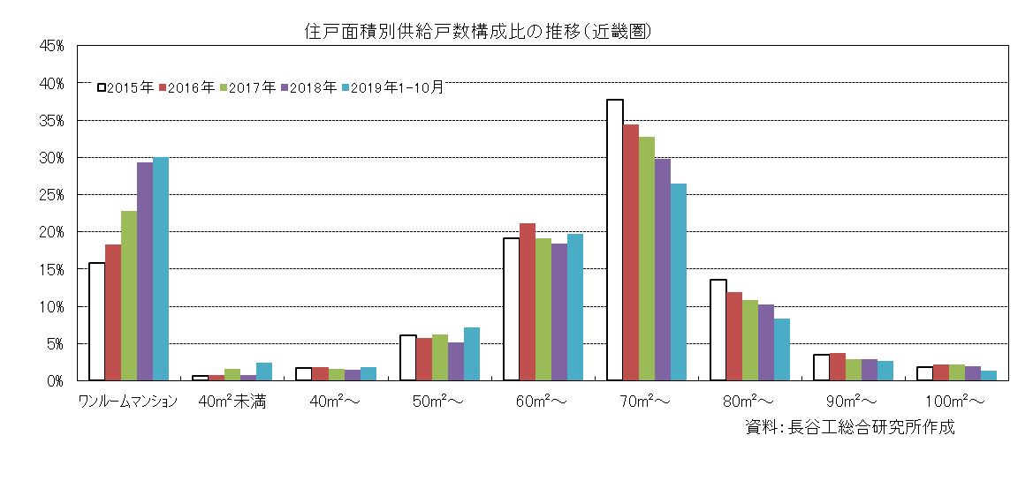
新築マンションの住戸面積別供給戸数構成比の推移
第4回部会追加資料
○近年、近畿圏の70㎡、80㎡台のマンションが減少傾向にある。
※長谷工総合研究所提供資料
20

Slide 21
新築マンション・中古マンション・新築戸建ての平均価格推移
第4回部会追加資料
○近畿圏の新築マンションは価格上昇が顕著であり、中古マンションの成約価格も上昇傾向である。なお、新築戸建住宅の価格は横ばい。
新築マンションは価格上昇が顕著
サンプル数が少ないものの
新築戸建(大規模分譲地系
を上回る
新築戸建価格(地場業者系)は、概ね横ばい。
リーマンショック以前の水準を下回っている
中古マンションの成約価格も上昇傾向
新築マンション
エリア別供給戸数比率
※長谷工総合研究所提供資料
21

Slide 22
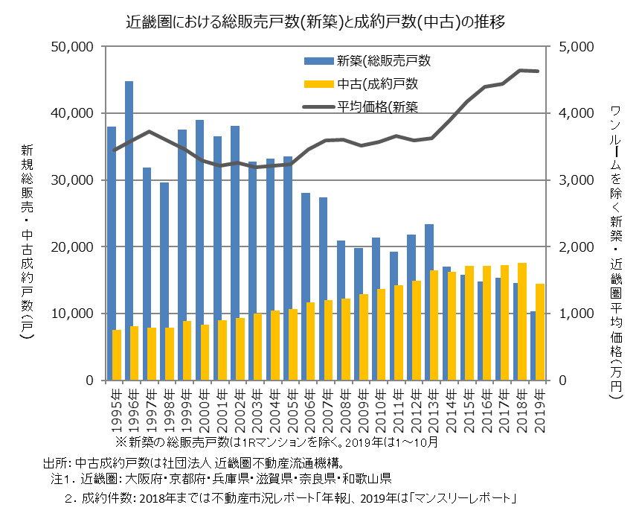
新築マンションの総販売戸数と中古マンションの成約戸数の推移
第4回部会追加資料
○近畿圏の新築の総販売戸数は約20年間減少傾向にあるが、平均価格は上昇傾向にある。
○中古マンションの成約も増加傾向にあり、平均価格の上昇により影響を受けているものと考えられる。
※長谷工総合研究所提供資料
22

Slide 23
２．住宅の質の状況
23

Slide 24
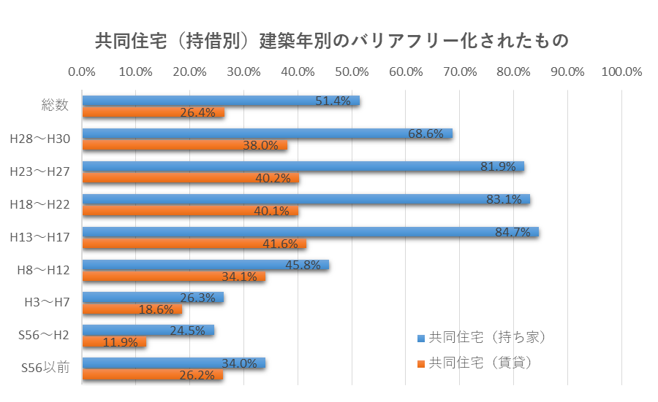
賃貸住宅の質（既存ストックのバリアフリー化）
○ 共同住宅のバリアフリー化の状況を見ると、持ち家の約半数はバリアフリー化されているが、賃貸は約26％と、持ち家に比べ低い。
◯ 建築年別にみると、持ち家は平成13年以降は70～80％前後で推移しているが、借家は40％前後と持ち家に比べて著しく低い。
共同住宅（持ち家）
共同住宅（賃貸）
※バリアフリー化は2箇所以上の手すりの設置、段差のない屋内のいずれかに該当するもの（一定のバリアフリー化）
資料：「平成30年住宅・土地統計調査」（総務省統計局）を基に大阪府作成
24

Slide 25
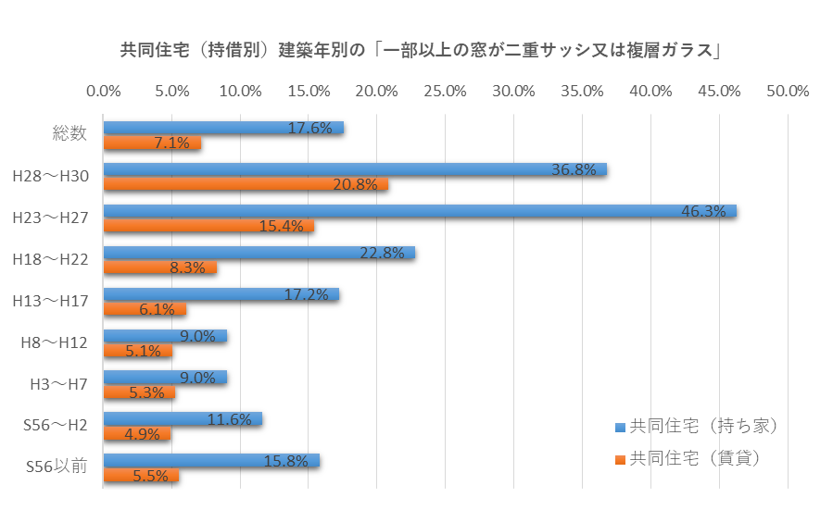
賃貸住宅の質（既存ストックの省エネルギー化）
○ 共同住宅の省エネ化の状況を見ると、持ち家、借家共に低い状況であるが、特に借家には持ち家の半数以下。
◯ 建築年別にみると、持ち家、借家共平成13年以降上昇傾向にあるものの、借家の伸び率は低い。
共同住宅（持ち家）
共同住宅（賃貸）
資料：「平成30年住宅・土地統計調査」（総務省統計局）を基に大阪府作成
25

Slide 26
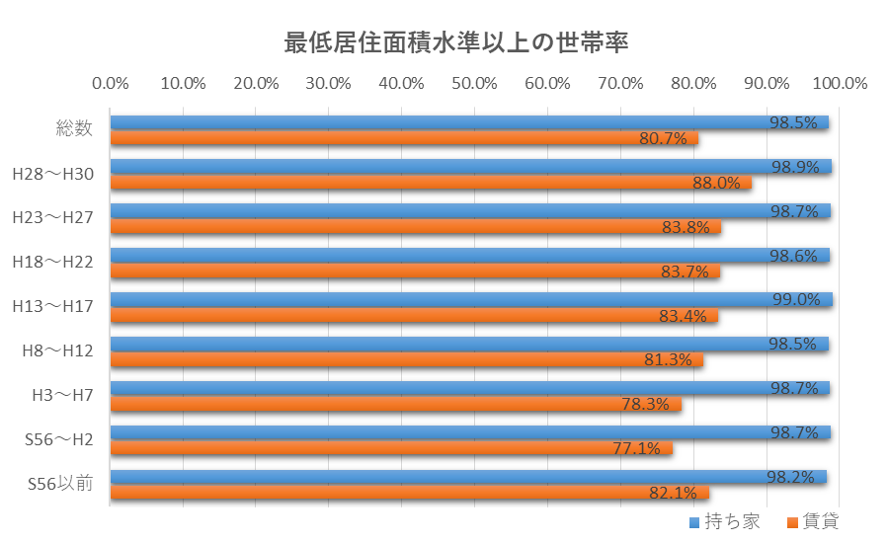
賃貸住宅の質（既存ストックの居住面積の向上）
○ 最低居住面積水準以上の住宅に住む世帯率を見ると、持ち家は100％近いが、賃貸住宅は80％程度に留まっている。
◯ 建築年別にみると、賃貸住宅では平成３年以降上昇傾向にあるものの、平成13年以降はあまり伸びない傾向にある。
共同住宅（持ち家）
共同住宅（賃貸）
資料：「平成30年住宅・土地統計調査」（総務省統計局）を基に大阪府作成
26

Slide 27
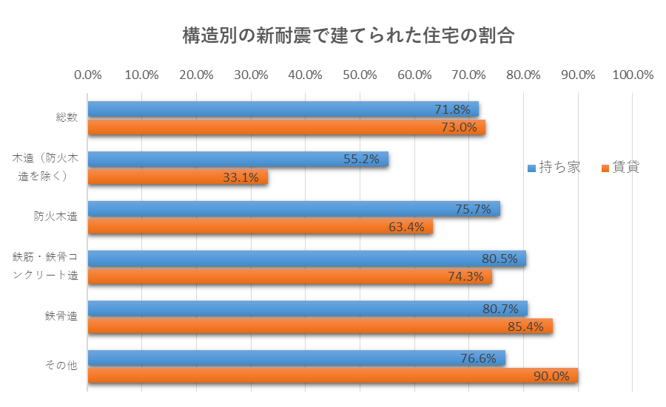
賃貸住宅の質（既存ストックの耐震性の向上）
○ 一定の耐震性が確保されていると考えられる新耐震による住宅（S56以降の住宅を想定）は、持ち家・賃貸とも70％程度となっている。
◯ 持ち家では、戸数が多い木造（防火木造を除く）が全体の水準を引き下げているのに対し、賃貸住宅では鉄筋・鉄骨コンクルートが多くを占めており全体の水準をあげている。ただし賃貸住宅の木造（防火木造を除く）には新耐震で建てられたものが約33%と少ない。
共同住宅（持ち家）
共同住宅（賃貸）
資料：「平成30年住宅・土地統計調査」（総務省統計局）を基に大阪府作成
27

Slide 28
居住面積の推移
第4回部会追加資料
○全体的に居住面積は広くなる傾向にあるが、最低居住面積水準未満の世帯率は約10％前後と横ばいである。
資料：「平成30年住宅・土地統計調査」（総務省）より府作成

Slide 29
賃貸住宅の質（利用関係別、面積別の着工戸数）
第3回部会資料
○ 住宅着工のうち、貸家は21～70㎡、持家は101～150㎡が多く、分譲は21～40㎡と比較的狭いもの、71～150㎡と大きいものの両方が多い。
◯ 大阪市内は府内と同様の傾向だが、持ち家が少ない。 ※共用部を含む戸あたり面積
持家：建築主（個人）が自分で居住する目的で建築するもの。 貸家：建築主が賃貸する目的で建築するもの。
分譲住宅：建て売り又は分譲の目的で建築するもの。
資料：「平成30年度住宅着工統計」（国土交通省）を基に大阪府作成
29

Slide 30
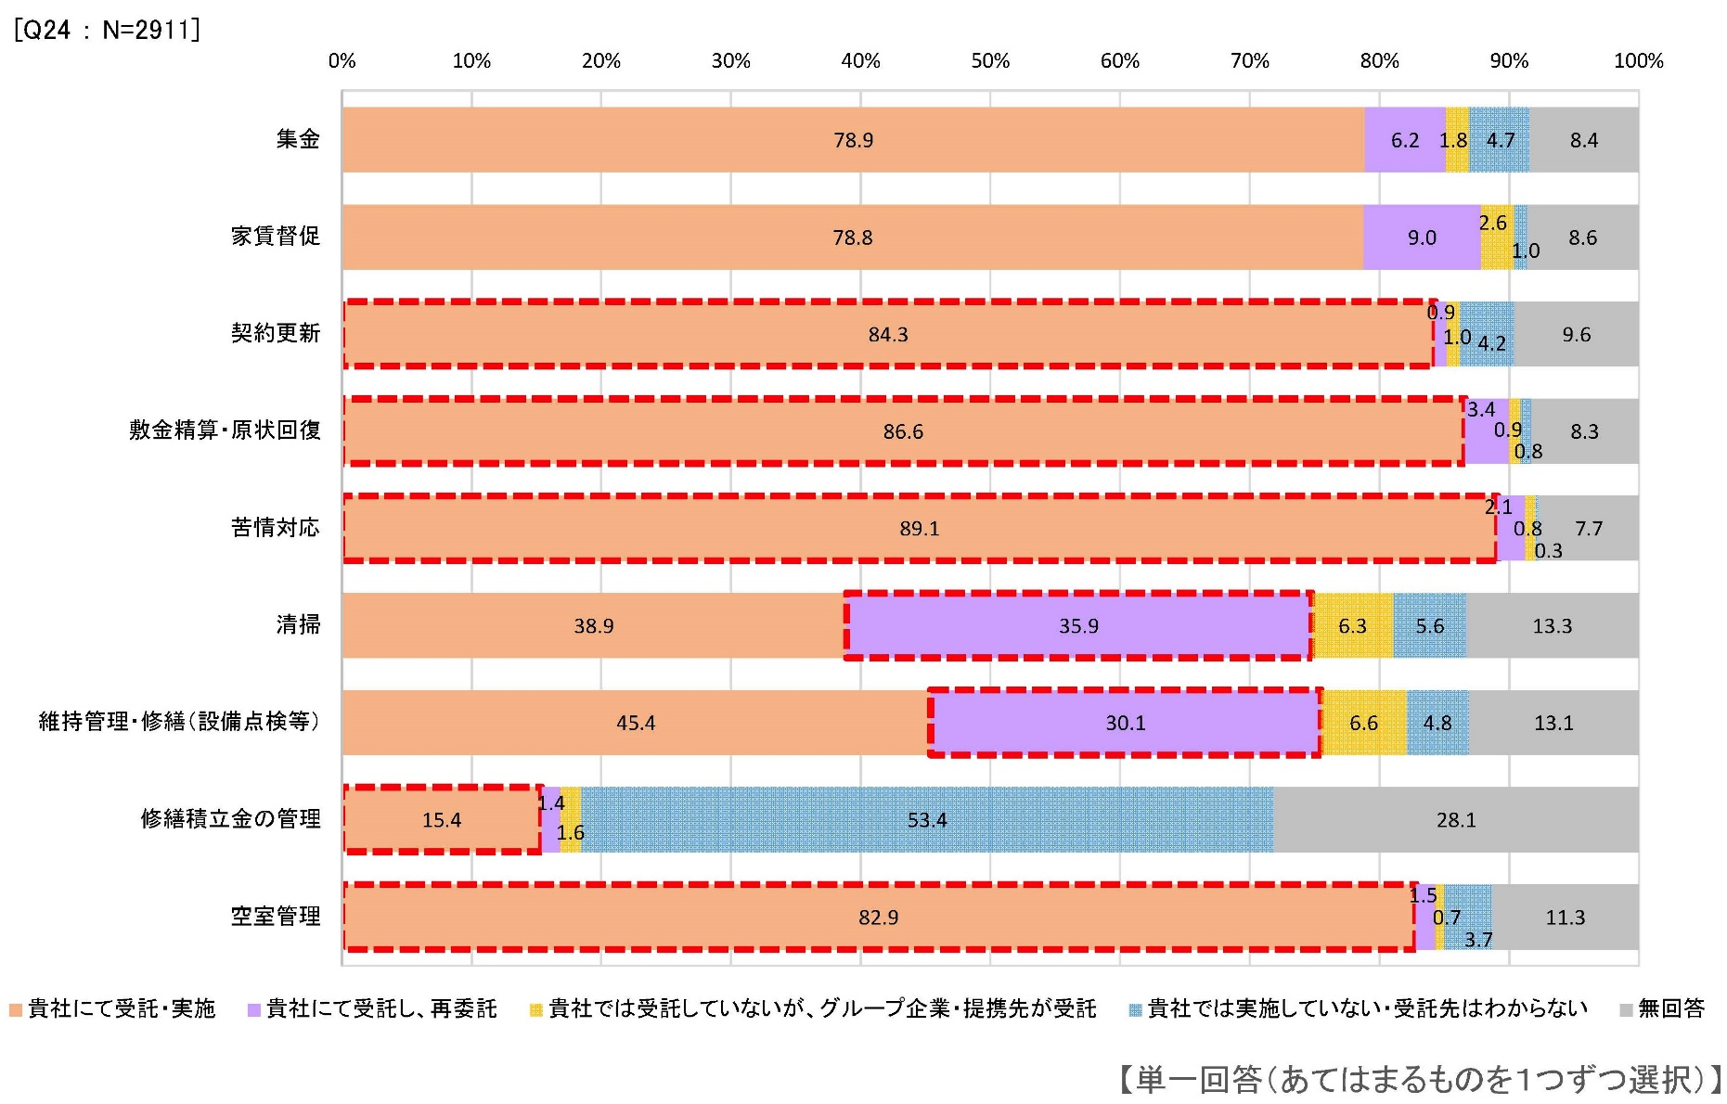
賃貸住宅の質（賃貸住宅の受託管理事業者が受託・管理する実施内容）
第5回部会追加資料
○ 賃貸住宅の受託管理事業者が受託している業務のうち、「清掃」と「維持管理・修繕（設備点検等）」については再委託で実施している割合が高い。
◯ 「修繕積立金の管理」は受託されている割合が低い。
資料：「賃貸住宅管理業務に関するアンケート調査」（国土交通省）
30

Slide 31
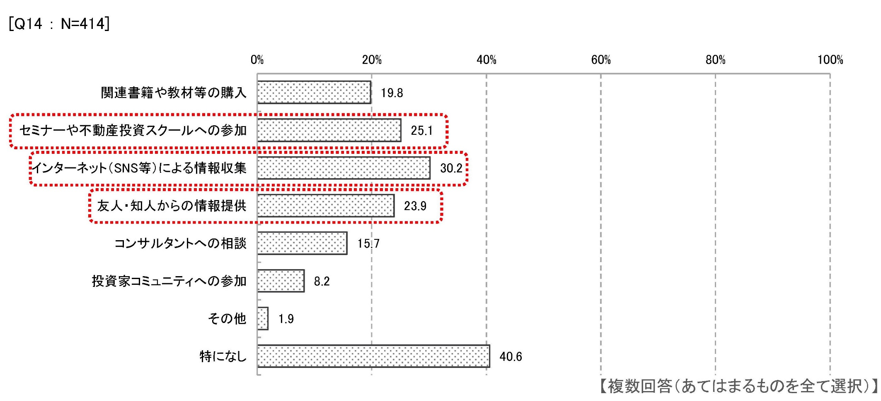
賃貸住宅の質（家主の賃貸住宅の経営知識の習得方法）
第5回部会追加資料
○ 家主が賃貸住宅の経営に関する知識を取得するための方法としては、「インターネット（SNS等）による情報収集」「セミナーや不動産投資スクールへの参加」「友人・知人からの情報提供」が上位を占める。
◯ 「特になし」が4割程度と最も多い。
資料：「賃貸住宅管理業務に関するアンケート調査」（国土交通省）
31

Slide 32
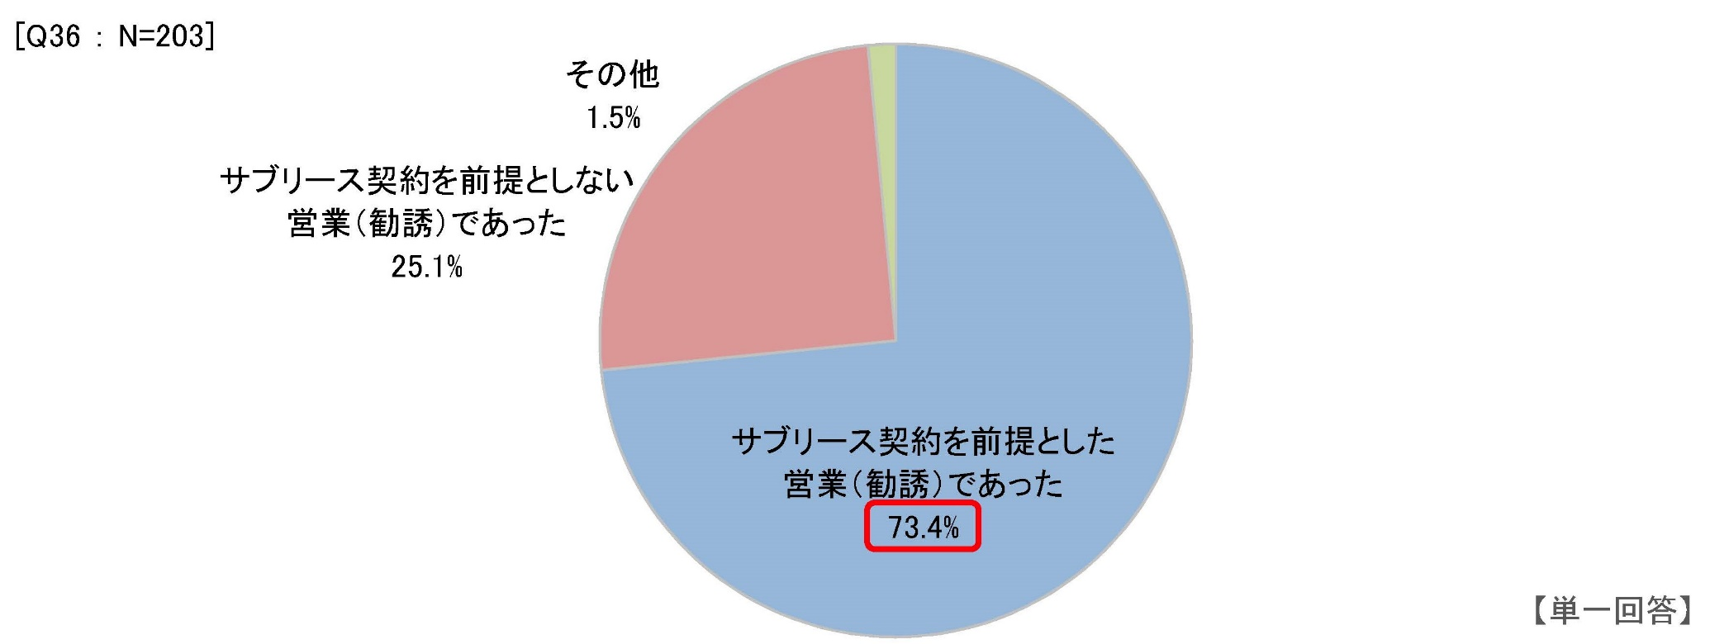
賃貸住宅の質（サブリース物件の取得の際の営業内容）
第5回部会追加資料
○ サブリース物件所有者が、当該物件を取得する際に受けた営業は、サブリース契約を前提としたものが7割超となっている。
資料：「賃貸住宅管理業務に関するアンケート調査」（国土交通省）
32

Slide 33
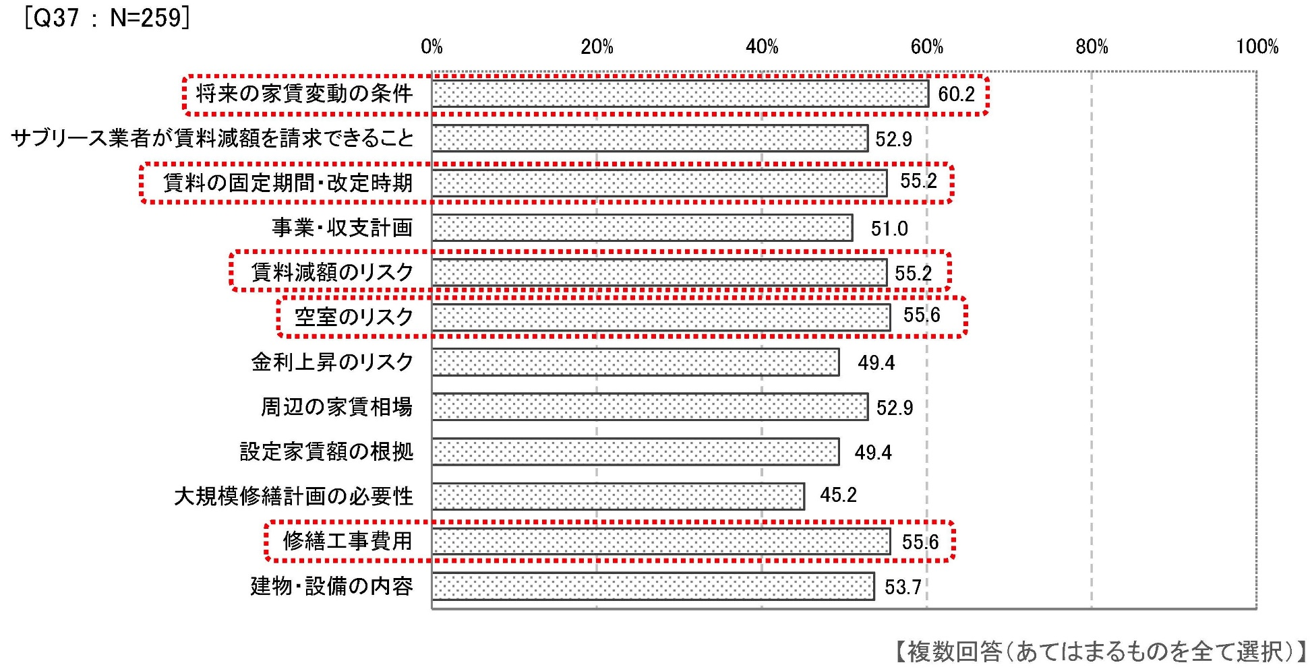
賃貸住宅の質（家主がサブリース契約にあたって説明を受けた内容）
第5回部会追加資料
○ 家主がサブリース契約にあたって説明を受けた内容では、「将来の家賃変動の条件」「空室のリスク」「修繕工事費用」「賃料の固定期間・改定時期」「賃料減額のリスク」が上位を占める。
◯ これら上位の項目においても説明を受けた割合は6割程度となっており、全体の4割程度で内容の説明がされていない。
資料：「賃貸住宅管理業務に関するアンケート調査」（国土交通省）
33

Slide 34
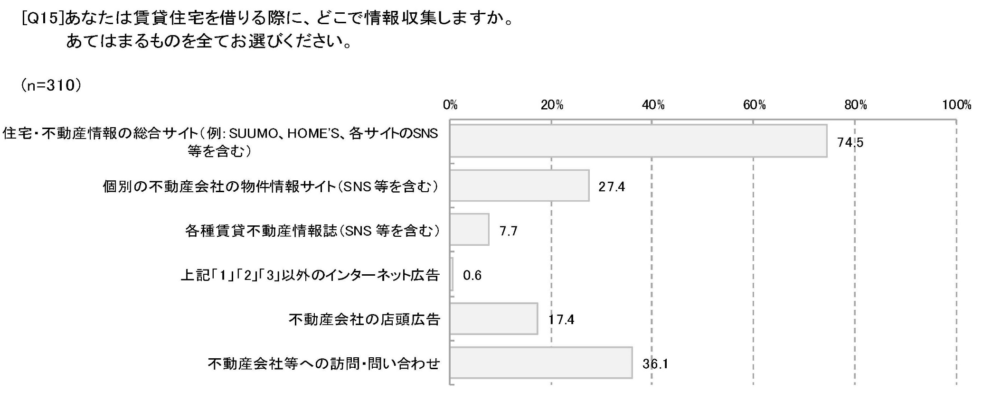
賃貸住宅の質（入居者が賃貸住宅を借りる際の情報収集方法）
第5回部会追加資料
○ 入居者が賃貸住宅を借りる際に利用する情報収集方法では、「住宅・不動産情報の総合サイト（例：SUUMO、HOME’S、各サイトのSNS等を含む）」が特に多く７割以上が利用している。
資料：「賃貸住宅管理業務に関するアンケート調査」（国土交通省）
34

Slide 35
３．住宅の維持管理の状況
35

Slide 36
住宅の維持管理
第3回部会資料
○ 大阪府は、東京都、全国と比較して腐朽・破損がある住宅の割合が高い。
○ 特に大阪府では、長屋の1/4において、腐朽・破損がみられる。
（万戸）
 | 総数 |  | 戸建て |  | 長屋 |  | 共同住宅
 | 総数 | 腐朽・破損あり | 総数 | 腐朽・破損あり | 総数 | 腐朽・破損あり | 総数 | 腐朽・破損あり
大阪府 | 395 | 34 | 161 | 12 | 16 | 4 | 218 | 17
東京都 | 680 | 39 | 182 | 10 | 12 | 1 | 483 | 27
全国 | 5,366 | 344 | 2,876 | 172 | 141 | 20 | 2,334 | 151
資料：「平成30年住宅・土地統計調査」（総務省統計局）を基に大阪府作成
36

Slide 37
住宅の維持管理
第3回部会資料
○ 「住宅のいたみの少なさに対する満足度」及び「住宅の維持や管理のしやすさに対する満 足度」は、大阪府と全国において大きな差はない。
資料：「平成25年住生活総合調査」（国土交通省）を基に大阪府作成
37

Slide 38
４．多様なニーズへの対応
38

Slide 39
民泊に係る許可・認定・届出数の推移
第3回部会資料
○ 近年、いわゆる「民泊」の（特区民泊、住宅宿泊事業法）に関する規定が整備され、既存住宅や新築住宅における民泊の認定・届出数が増加している。
※住宅宿泊事業法については、H31.3.15時点の届出数
資料：大阪府調べ
39
Notes:
39

Slide 40
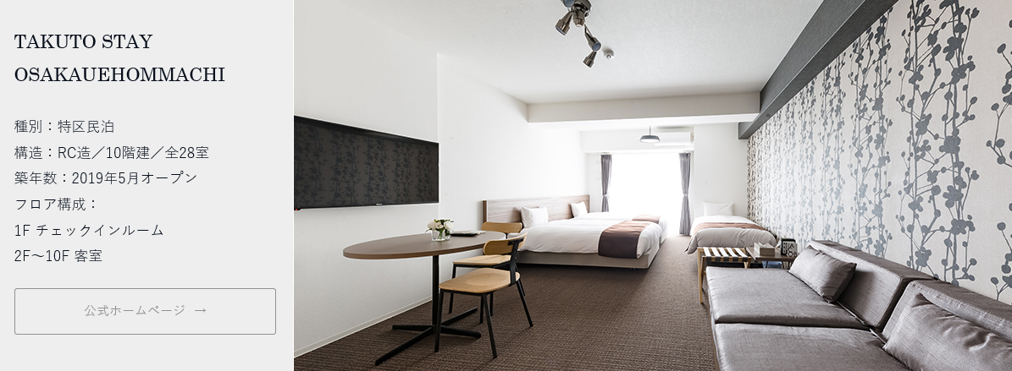
民泊制度を活用した住宅の建設
第3回部会資料
○ 近年の観光客の増加に対応し、これまでの賃貸契約を前提とした賃貸住宅事業ではなく、民泊と賃貸住宅経営の両面に対応したビジネスモデルが増加している。
■特区民泊制度を活用した事例（株式会社 宅都）
・特区民泊制度を活用し、新築の共同住宅を１棟丸ごと宿泊施設として利用。
・民泊需要が減った際は、賃貸マンションとして運用もできるよう検討。
・運営形態は主にサブリース形式。
出展：株式会社 宅都ホームページ
40

Slide 41
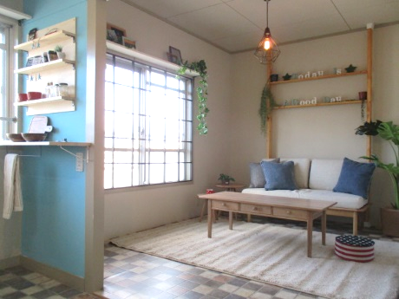
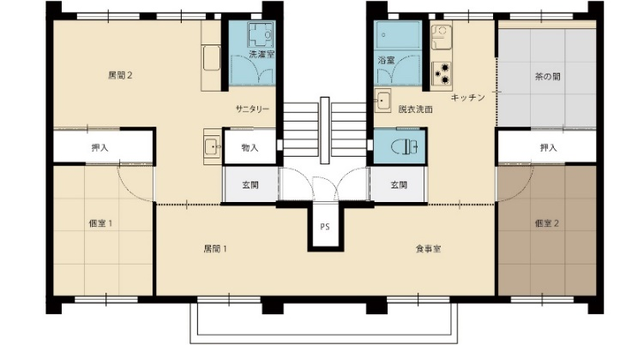
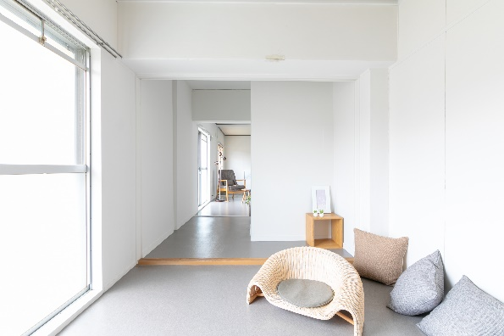
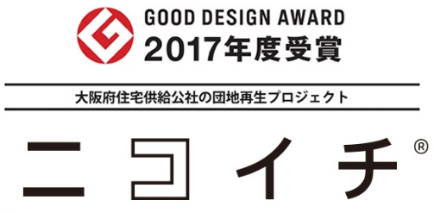
公的賃貸住宅の先進事例①
第3回部会資料
○ 近年、公的賃貸住宅において、多様なニーズに対応した有効活用が進みつつある。
■DIY賃貸『団地カスタマイズ』（大阪府住宅供給公社）
・ 管理戸数約22,000戸の半数を超える約12,000戸を対象に、退去時の原状回復義務を緩和して簡単なDIY（壁の塗装替えやクロス替え、棚の設置等）行うことができる制度。
・ 2017年1月からスタートし、2019年6月には申込み件数が300件を突破した。
■ニコイチ（大阪府住宅供給公社）
『団地カスタマイズ』 モデルルーム
・ 隣り合う“2戸を1つ”につなげるリノベーション住宅。若年世帯や子育て世帯などの若年層に対し、多様なライフスタイルへの対応やゆとりある空間を提供している。
・ 設計・施工を民間事業者から広く公募することでデザイン性の高い創意工夫に満ちたプランを実現しており、2017年度グッドデザイン賞を受賞した。
（プラン例）昼と夜のいえ
出典：大阪府住宅供給公社ホームページ
41
Notes:
41

Slide 42
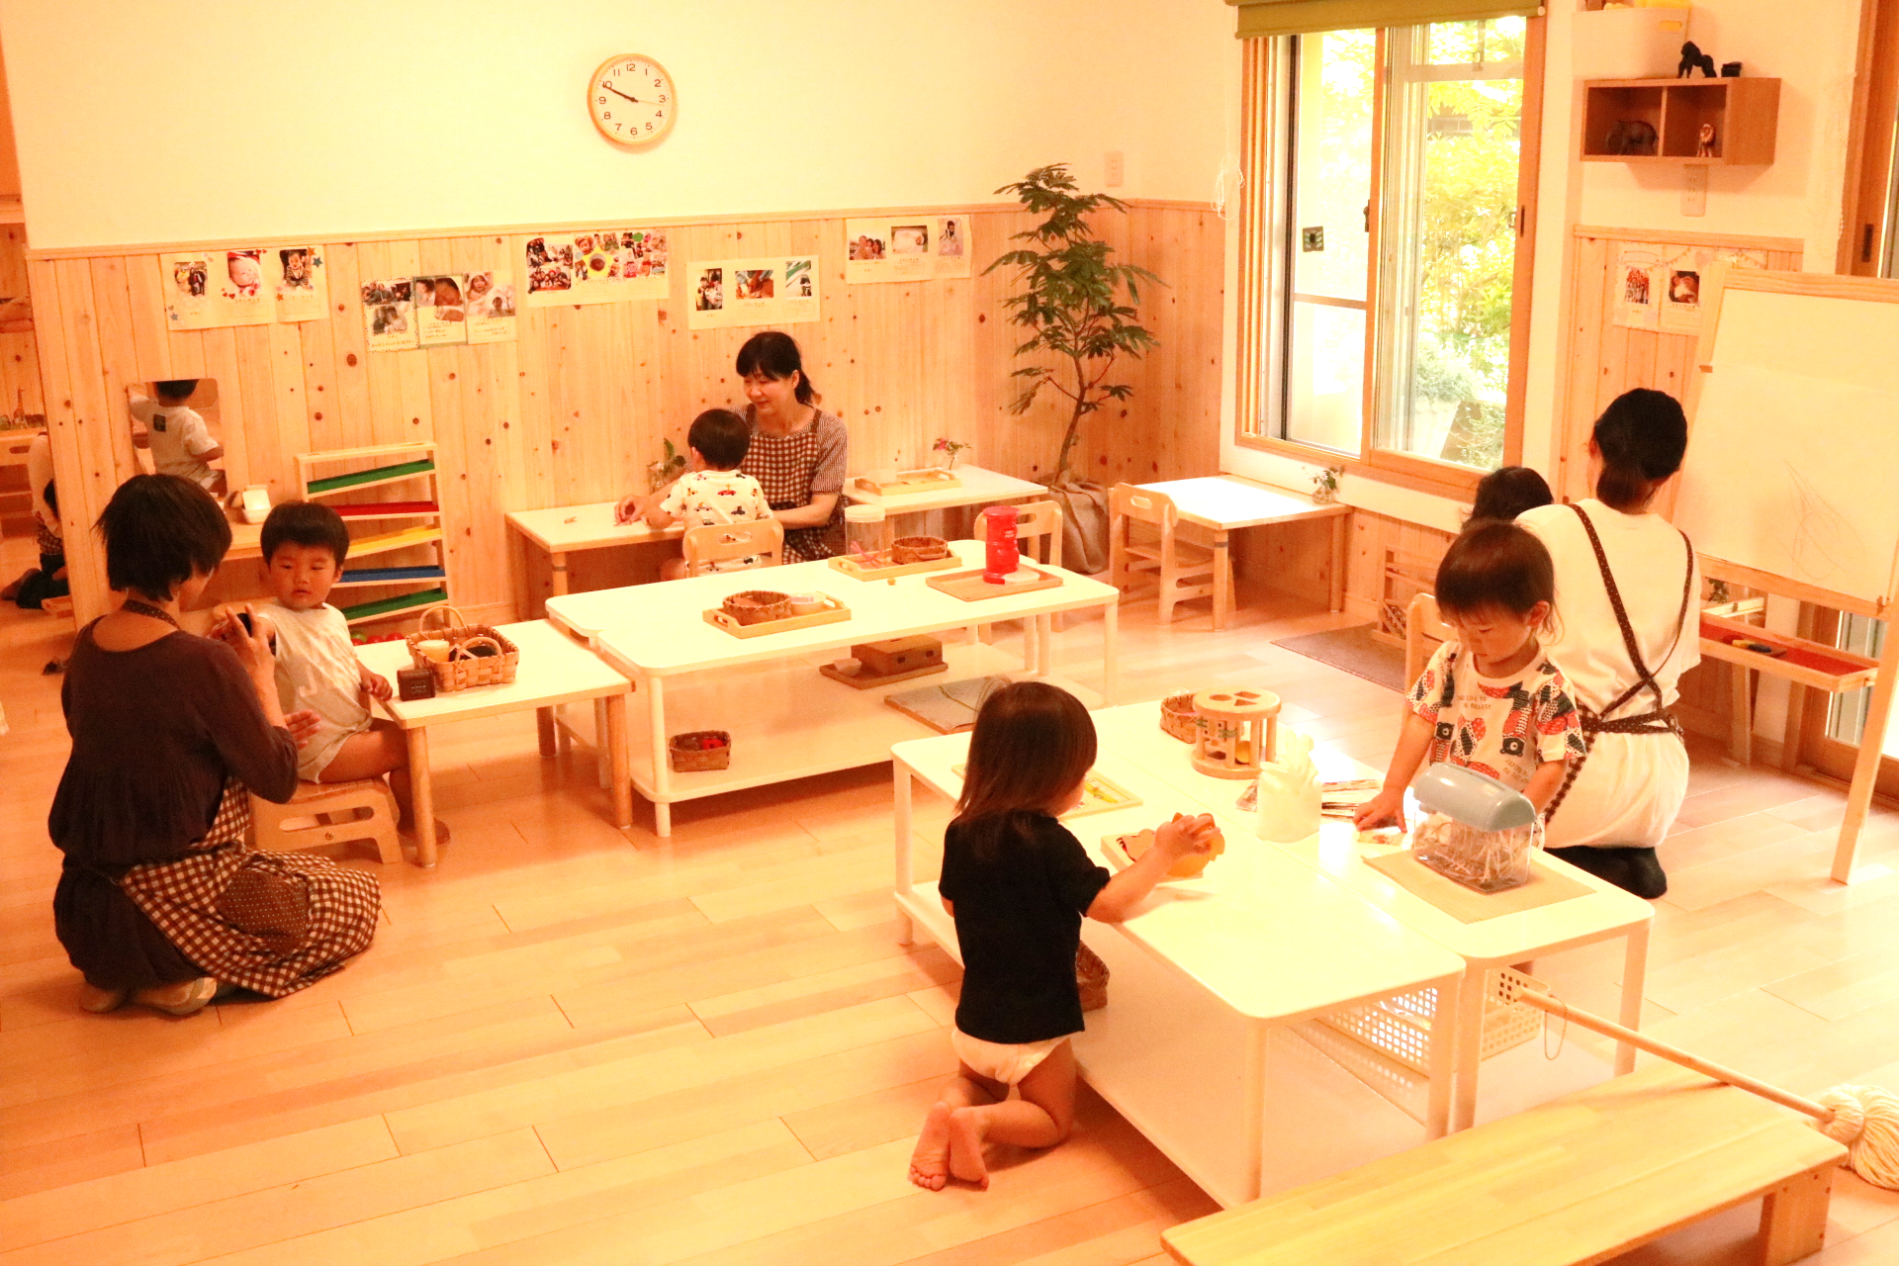
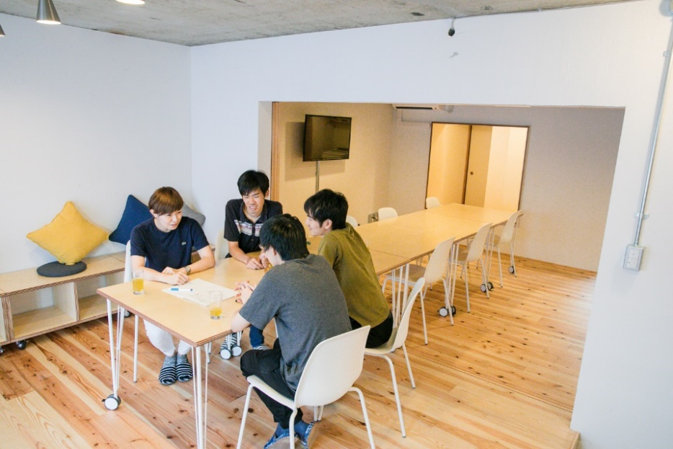
公的賃貸住宅の先進事例②
第3回部会資料
■府営住宅の空室活用
・ 地元市町と連携し、府営住宅の空室を地域コミュニティの活性化や地域住民への生活支援サービスの提供に資する多様な用途に活用（19団地58戸で活用中（グループホームを除く））
【活用事例】
小規模保育所、一時預かり、つどいの広場、子ども食堂、子ども・若者支援拠点、障がい者(児)相談支援拠点、
高齢者等の交流活動拠点、福祉相談窓口・活動拠点、サポート付き住宅、若者の職業的自立用住戸、
介護研修生寮、おためし居住用住戸 等
小規模保育所（高槻城東住宅）
若者の職業的自立用住戸（清滝住宅）
※写真はコミュニティスペース
42
Notes:
42

Slide 43
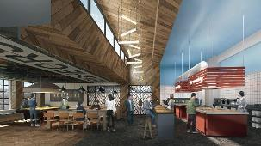

（参考）民間賃貸住宅の先進事例
第3回部会資料
■社員寮のシェアハウス化
・ 社員寮であった建物をリノベーションし、ラウンジやビリヤードルーム、スタジオ、ワーキングスペースなどの共有部を備え、住人間の自発的なコミュニティ形成を促すシェアハウス
出展：株式会社グローバルエージェンツホームページ
■サブスクリプション（定額制）の住宅サービス
・ 空家を活用し、2拠点、多拠点居住をターゲットとした定額、住み放題の住宅サービス
・各拠点は個室を確保しつつ、シェアハウスのようにリビング・キッチン等を共有
出展：株式会社アドレスホームページ
43
Notes:
43

Slide 44
建築物の用途変更①
第4回部会追加資料
○建築物の用途変更を行う場合、用途や面積によっては建築確認の申請書を提出が必要。
・下表の用途に供する部分の床面積の合計が200㎡を超えるものとする場合に確認申請が必要。
・ただし、次の各号のうち、当該各号に掲げる他の用途に変更する場合は確認申請は不要
44

Slide 45
建築物の用途変更②
第4回部会追加資料
○近年、建築基準法の改正による用途変更に伴う手続き・制限の緩和が進められている。
〔出典〕「建築基準法の一部を改正する法律（平成30年法律第67号）の概要」（国土交通省）
45

Slide 46
５．参考データ
46

Slide 47
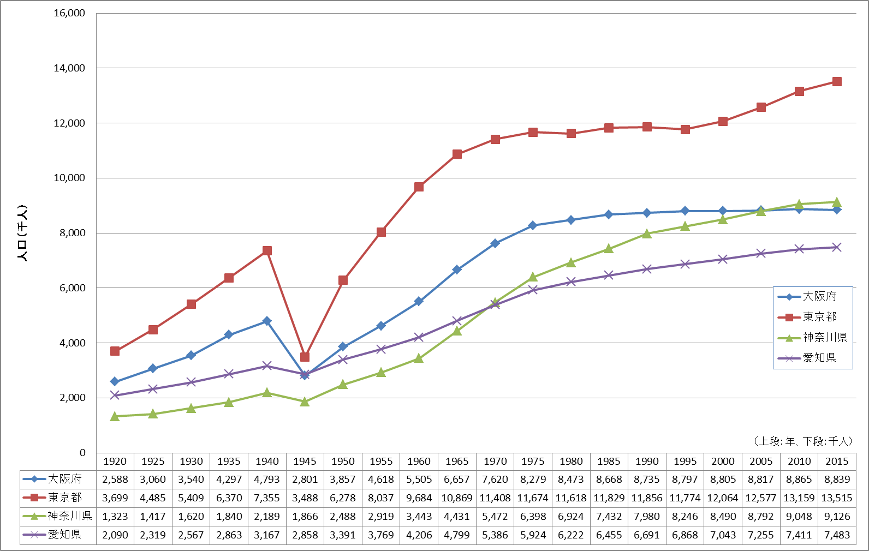
都道府県別人口
第3回部会資料
○ 府内の人口は、戦後一貫して増加していたが、2015年（平成27年）に戦後初めて人口が減少に転じた。
東京都
大阪府
愛知県
神奈川県
資料：「国勢調査時系列データ」（総務省統計局）より大阪府作成
47

Slide 48
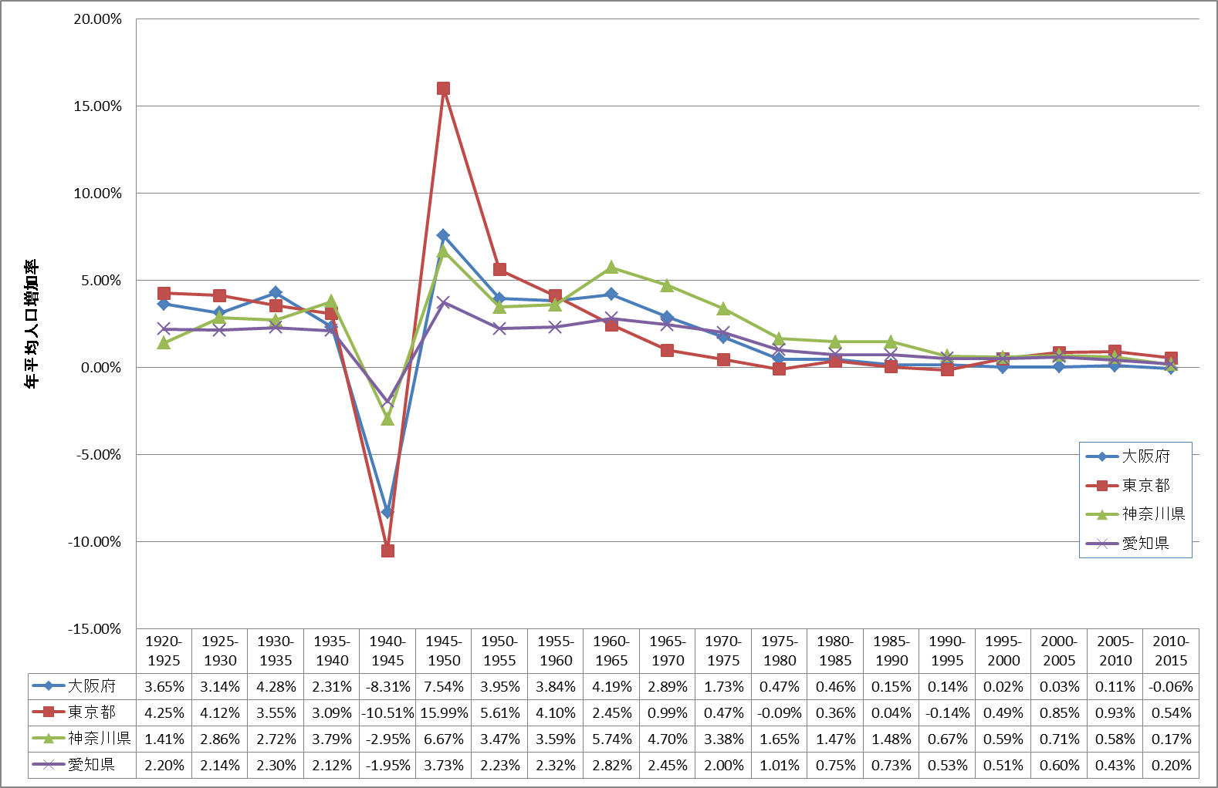
都道府県別年平均人口増加率
第3回部会資料
○ 大阪府では1985年以降、微増・微減となっているが、東京は1995年以降、増加を続けている。
東京都
神奈川県
大阪府
愛知県
資料：「国勢調査時系列データ」（総務省統計局）より大阪府作成
48

Slide 49
将来人口推計
第3回部会資料
○ 人口は2010年をピークとして減少期に突入し、2015年は884万人と、約3万人減少した。今後、減少傾向は続き、2045年には748万人となり、2015年からの30年間で136万人の急激な減少（▲15.4％）が見込まれる。
これまで
これから
136万人減
出典： 「大阪府の将来推計人口（H30.8）」（大阪府）
49

Slide 50
年齢別人口推計
第3回部会資料
○ 高齢者人口の割合は年々増加し、2045年（令和27年）には、全体の36.2％を占めると見込まれる。
○ 一方、生産年齢人口の割合は減少を続け、2045年（令和27年）には、2015年（平成27年）の61.3％から53.5％まで減少し、年少人口の割合は、全体の約１割の10.3％にまで減少すると予測される。
推計
６５歳以上
１５～６４歳
０～１４歳
※ 年少人口：0歳～14歳、生産年齢人口：生産活動の中心となる15歳～64歳、高齢者人口：65歳以上
※ 国勢調査の年齢不詳分は各年齢区分に按分
  資料： 2015年までは総務省「国勢調査」、 2020年以降は2018年府推計（ケース２）を基に作成
出典： 「大阪府の将来推計人口（H30.8）」（大阪府）
50

Slide 51
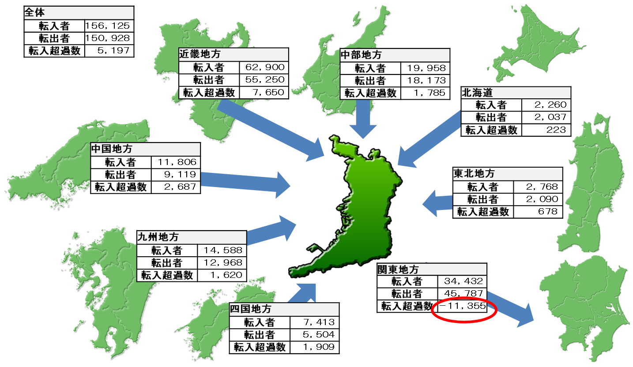
大阪府内外への人口移動の状況（平成30年）
第3回部会資料
・平成30年の大阪府は5,197人の転入超過。
・関東圏に対しては、11,355人の転出超過。（関東地方以外は全て転入超過）
資料：「住民基本台帳人口移動報告平成30年結果」（総務省統計局）より大阪府作成
51

Slide 52
大阪府内の人口移動の状況（平成30年）
第3回部会資料
○ 府内市町村別では、大阪市が10,000人を超える転入超過。
資料：「住民基本台帳人口移動報告平成30年結果」（総務省統計局）より大阪府作成
52

Slide 53
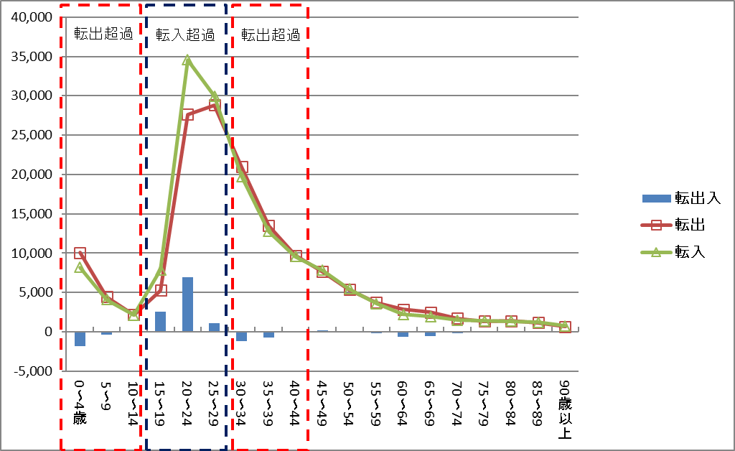
年齢階級別転出入の状況（平成30年）
第3回部会資料
○ 平成３０年の大阪府は5,197人の転入超過。
○ 15～29歳の若い世代の転入超過がある一方、0～4歳及び３０代の転出超過が顕著。
（人）
転入者数 ： 156,125人
転出者数 ： 150,928人
転入超過数 ： 5,197人
資料：「住民基本台帳人口移動報告平成30年結果」（総務省統計局）より大阪府作成
53

Slide 54
家族類型別普通世帯数推計
第3回部会資料
○ 一般世帯総数は、2020年（令和2年）をピークに、2025年（令和7年）以降 は減少に転じる。
○ 家族類型別に見ると、「夫婦のみ」「ひとり親と子」「単独世帯」が増加している。
○ 世帯当たり人員は、一貫して減少傾向である。
資料：・現状は「国勢調査」（総務省）より府作成
・人問研推計は、2019年都道府県別の世帯数将来推計（国立社会保障・人口問題研究所）より府作成
54

Slide 55
国における検討会等（近年の課題等）①
第4回部会追加資料
○ 国土交通省の住宅宅地分科会において、令和2年度の新しい住生活基本計画（全国計画）の策定に向け、9月より検討が始まった。
引用：国土交通省HP
55

Slide 56
国における検討会等（近年の課題等）②
第3回部会資料更新
○ 近年の課題等に対応して、国土交通省において、検討会等により議論が進められている。
 | 住宅・建築物のエネルギー消費性能の実態に関する研究会 | 長期優良住宅制度のあり方に関する検討会 | 福祉・住宅行政の連携強化のための連絡協議会
設置 | H29.9 | H30.11 | H28.12
目的 | 住宅・建築物の省エネ性能に関する実態を把握・検証し、住宅・建築物の省エネ基準への適合率の更なる向上等に向けた課題を整理 | 長期優良住宅制度に対する評価や課題を整理し、長期優良住宅のさらなる普及促進に向けた取組みの方向性について検討 | 住宅確保要配慮者の住まいの確保や生活の安定、自立の促進に係るセーフティネット機能の強化に向けて、福祉行政と住宅行政のより一層の緊密な連携を図る
検討状況 | 建築物省エネ法の施行状況、住宅・建築物の省エネ性能の実態や課題について、委員からの指摘事項を中間とりまとめ | 長期優良住宅制度に対する評価と課題に関するアンケートを実施して得られた課題を踏まえ、今後の方向性（住宅性能表示との一体的運用等）をとりまとめ中 | 国土交通省と厚生労働省との間で、住宅確保要配慮者の居住安定確保に関する取組み状況について共有
資料：国土交通省HPより大阪府作成
56

Slide 57
国における検討会等（近年の課題等）③
第4回部会追加資料
 | サービス付き高齢者向け住宅に関する懇談会 | マンション政策小委員会 | 建築物における電気設備の浸水対策のあり方に関する検討会
設置 | H30.1 | R1.10 | R1.11
目的 | 制度創設から７年が経過し、多様なニーズに応じたサービス提供のあり方や地域コミュニティの連携について検討 | マンションの維持管理の適正化や再生の円滑化に向けた取組みの強化等、ストック時代における新たなマンション政策のあり方を検討 | 建築物における電気設備の浸水対策のあり方や具体的事例について収集整理し、ガイドラインとして取りまとめ、関連業界に対して広く注意喚起を行う
検討状況 | サービス付き高齢者向け住宅の課題と今後の方向性について整理 | マンション政策の現状と課題や関係団体の取組紹介を実施 R2.1に管理適正化や事業対象の拡充等についてとりまとめ予定 | 検討の趣旨、進め方について議論、ガイドライン骨子について検討中 年度内にガイドラインのとりまとめを予定
資料：国土交通省HPより大阪府作成
57

